Slide 1
古人谈读书
语文 五年级 上册 配人教版
主讲人：PPT818
时间: xxx

Slide 2
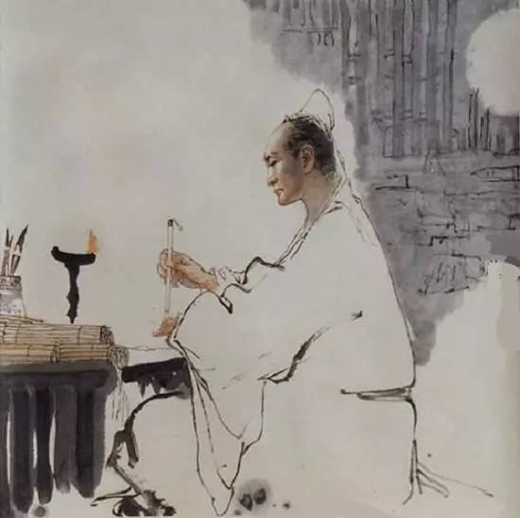
趣味导入
古人谈读书
读书之法，在循序而渐进，熟读而精思。 —— 朱熹
读书破万卷，下笔如有神。——杜甫
旧书不厌百回读，熟读精思子自知。——苏轼

Slide 3
资料链接
《论语》
《论语》儒家学派经典著作之一，由孔子弟子及其再传弟子编撰而成。它以语录体和对话文体为主，记录了孔子及其弟子的言行，共二十篇。与《孟子》《大学》《中庸》合称“四书” 。

Slide 4
资料链接
孔子
孔子（公元前551——前479）春秋末期的思想家、教育家、儒家的创始者。名丘，字仲尼。鲁国陬邑（今山东曲阜东南）人。

Slide 5
字词理解
好学：喜好学习。
一
敏而好学，不耻下问。
知之为知之，不知为不知，是知也。
默而识之，学而不厌，诲人不倦。
耻 ：以……为耻。
知：知道，了解。
知：同“智”，智慧。
默：不语，不说话。
倦：疲倦、倦怠。

Slide 6
句段感知
译文：勤勉而又喜好学习的人，不以向比自己地位低或不如自己的人请教为耻。
敏而好学，不耻下问。
知之为知之，不知为不知，是知也。
默而识之，学而不厌，诲人不倦。
译文：知道就是知道，不知道就是不知道，这才是真正的智慧。
译文：把所学的知识默默地记在心中，勤奋学习则不满足，教导别人而不倦怠。
谦虚 求实 勤奋
读书态度
读书方法
读书目的

Slide 7
资料链接
朱熹
朱熹（1130——1200），字元晦，号晦庵，徽州婺源人（今属江西），南宋著名的理学家、思想家、哲学家、教育家、诗人。世尊称为朱子，是孔子、孟子以来最杰出的弘扬儒学的大师。

Slide 8
资料链接
余：我，指朱熹本人。
二
余尝谓，读书有三到，谓心到，眼到，口到。心不在此，则眼不看仔细，心眼既不专一，却只漫浪诵读，决不能记，记亦不能久也。三到之中，心到最急。心既到矣，眼口岂不到乎？
尝：曾经
此：这里，指书本。
急：重要。
矣：了。
岂：难道。

Slide 9
句段感知
余尝谓，读书有三到，谓心到，眼到，口到。心不在此，则眼不看仔细，心眼既不专一，却只漫浪诵读，决不能记，记亦不能久也。三到之中，心到最急。心既到矣，眼口岂不到乎？
译文：我曾经说过：读书有三到，叫作心到，眼到，口到。心思不在书本上，那么眼睛就不会仔细看，心和眼既然不专一，却只是随意地诵读，就一定不能记住，即使记住了也不能长久。三到之中，心到最重要 。心既然已经到了，眼和口难道会不到吗？

Slide 10
字词理解
二
余尝谓，读书有三到，谓心到，眼到，口到。心不在此，则眼不看仔细，心眼既不专一，却只漫浪诵读，决不能记，记亦不能久也。三到之中，心到最急。心既到矣，眼口岂不到乎？
心要悟到
眼要看到
口要读到

Slide 11
资料链接
曾国藩
曾国藩（1811——1872），字涤生，号伯涵，谥文正。中国近代政治家、文学家，湘军的创立者和统帅。与胡林翼并称“曾胡”，与李鸿章、左宗棠、张之洞并称“晚清中兴四大名臣”。

Slide 12
字词理解
盖：发语词，没有实际意义。
三
盖士人读书，第一要有志，第二要有识，第三要有恒。有志则不甘为下流；有识则知学问无尽，不敢以一得自足，如河伯之观海，如井蛙之窥天，皆无识者也；有恒则断无不成之事。此三者缺一不可。”
志：志向
识：见识。
则：就。
窥：从小孔、缝隙或隐蔽处偷看。
断：一定。

Slide 13
句段感知
译文：读书人读书，第一要有志向，第二要有见识，第三要有恒心。有了志向就一定不会甘心做一个地位微贱的人；有了见识就能明白学无止境，不敢稍有所得就自满自足，像观海的河伯，像观天的井蛙，这都是没有见识的人；有恒心的人就一定没有做不成的事情。这三件缺一不可。

Slide 14
字词理解
三
盖士人读书，第一要有志，第二要有识，第三要有恒。有志则不甘为下流；有识则知学问无尽，不敢以一得自足，如河伯之观海，如井蛙之窥天，皆无识者也；有恒则断无不成之事。此三者缺一不可。”
有志
有识
有恒

Slide 15
当堂测评
一、解释句子。
1.敏而好学，不耻下问
___________________________________________
2.知之为之，不知为不知，是知也
____________________________ ________
3.余尝谓：读书有三到，谓心到，眼到，口到。
___________________________________________
勤勉而爱好学习，不以向不如自己的人问问题为耻。
知道就是知道，不知道就是不知道，这才是智慧呀。
我曾经说过：读书要有三到，就是心到，眼到，口到。

Slide 16
当堂测评
二、根据课文内容，填空。
《论语》这三则，让我们明白了读书要________、________、__________三个方面；朱熹告诉我们，读书要有________；曾国藩告诉我们，读书人要有__________。
谦虚
求实
勤奋
三到
三有

Slide 17
感谢聆听
语文 五年级 上册 配人教版
主讲人：PPT818
时间: xxx

